Slide 1
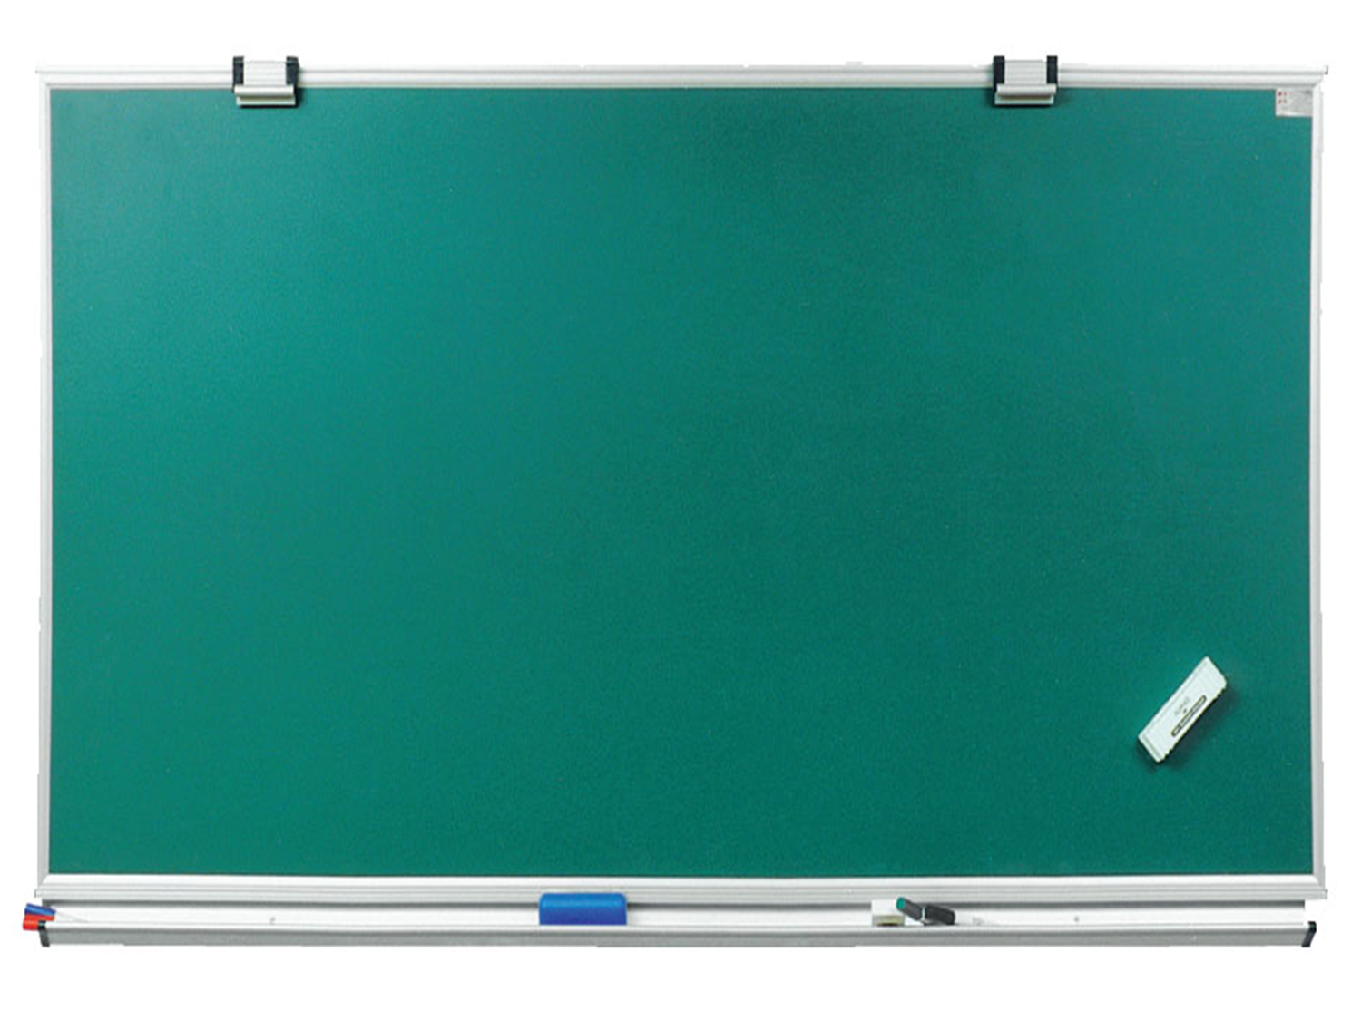
Седьмое декабря.
Классная работа.

Slide 2
«Собери слово»
- приставку возьмите у слова раздуть.
- корень – у слова бором.
- окончание – у слова пень
__________?_________
словообразовательный
корень
суффиксальный
приставочный
окончание
приставка
сложение
суффикс
_______________
______________

Slide 3
«Собери слово»
- приставку возьмите у слова раздуть.
- корень – у слова бором.
- окончание – у слова пень
Р | А | З | Б | О | Р
МОРФЕМНЫЙ
словообразовательный
корень
суффиксальный
приставочный
окончание
приставка
сложение
суффикс
ПРИСТАВОЧНО-СУФФИКСАЛЬНЫЙ
ОСНОВА

Slide 4
Седьмое декабря.
Классная работа.
Морфемный и словообразовательный разбор.

Slide 5
Седьмое декабря.
Сформулируйте цели урока с помощью глаголов:
• сопоставить
• использовать

Slide 6
Седьмое декабря.
Морфемика, морфемы, основа, корень, приставка, суффикс, окончание.

Slide 7
Седьмое декабря.
Доброта:
улыбка,
милосердие,
любовь,
щедрость,
сострадание,
чуткость

Slide 8
Седьмое декабря.

Slide 9
Седьмое декабря.
Тест I. Блок – работа с текстом (читательская грамотность)
1. С какой целью отправилось милосердие по свету?
А) не хотело сидеть дома;
B) хотело найти место где жить;
С) хотело найти друзей.

Slide 10
Седьмое декабря.
2. Почему милосердие хотело обойти третий дом?
А) не понравился;
B) думало, что нет места в нем;
С) оказался пустым.

Slide 11
Седьмое декабря.
3. Почему милосердие поселилось в этом доме?
А) появились друзья;
B) негде было жить;
С) хозяева были гостеприимными.

Slide 12
Седьмое декабря.
4. Расположите данные ниже пункты плана в соответствии с содержанием.
А) Первое разочарование.
B) Лучшее место на земле.
С) Начало пути.
D) Отказ во дворце поменьше.
E) Гостеприимство в хижине.

Slide 13
Седьмое декабря.
5. Чему учит притча?
А) лучшее место на земле - где живет гостеприимство и милосердие;
B) быть честным и добропорядочным человеком;
С) быть веселым и заботливым к другим.

Slide 14
Седьмое декабря.
Милосердие начинается дома. Если для проявления милосердия нужно куда-то ехать, то это едва ли есть милосердие.
Л.Н.Толстой

Slide 15
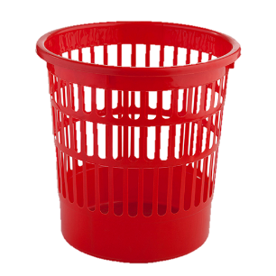
Седьмое декабря.
«Чемодан, корзина, мясорубка»
Чемодан – всё, что пригодится в дальнейшем.
Мясорубка – информацию переработаю.
Корзина – всё выброшу.

Slide 16
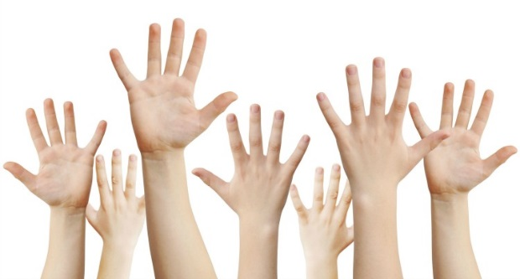
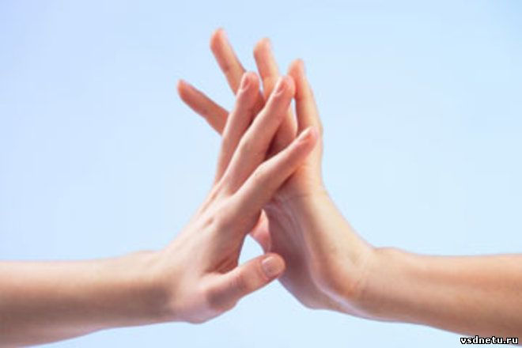
Седьмое декабря.
от ударения
от согласной
от суффикса
от значения слова

Slide 17
Седьмое декабря.
СПАСИБО ЗА УРОК

Slide 18
Седьмое декабря.
https://yandex.ru/images/search?text=%D0%BA%D0%BB%D0%B0%D1%81%D1%81%D0%BD%D0%B0%D1%8F%20%D0%B4%D0%BE%D1%81%D0%BA%D0%B0&from=tabbar&pos=16&img_url=https%3A%2F%2Fsun9-23.userapi.com%2Fimpg%2FbKVluwjdFS9qxuc8O-euukLE5u2jgDRdh9EaOQ%2F9rlYHOD54iQ.jpg%3Fsize%3D604x351%26quality%3D96%26sign%3D6af94ebf48710c7d38b7cdd13927182d&rpt=simage
https://yandex.ru/images/search?text=%D0%BC%D0%B8%D0%BB%D0%BE%D1%81%D0%B5%D1%80%D0%B4%D0%B8%D0%B5&from=tabbar&pos=3&img_url=https%3A%2F%2Fscontent-hel3-1.cdninstagram.com%2Fv%2Ft51.2885-15%2Fe35%2F197267171_525214552191310_2970033162168456068_n.jpg%3Ftp%3D1%26_nc_ht%3Dscontent-hel3-1.cdninstagram.com%26_nc_cat%3D110%26_nc_ohc%3Dz19C0UZTSZUAX_YuBMz%26edm%3DABfd0MgBAAAA%26ccb%3D7-4%26oh%3D84a7f869f05951be4e08f7cbf998a46d%26oe%3D60C35421%26_nc_sid%3D7bff83&rpt=simage
https://yandex.ru/images/search?text=%D1%87%D0%B5%D0%BC%D0%BE%D0%B4%D0%B0%D0%BD%20%D0%BA%D0%B0%D1%80%D1%82%D0%B8%D0%BD%D0%BA%D0%B0&from=tabbar&pos=0&img_url=https%3A%2F%2Fpngimg.com%2Fuploads%2Fsuitcase%2Fsuitcase_PNG10772.png&rpt=simage
https://yandex.ru/images/search?text=%D0%BC%D1%8F%D1%81%D0%BE%D1%80%D1%83%D0%B1%D0%BA%D0%B0%20%D0%BA%D0%B0%D1%80%D1%82%D0%B8%D0%BD%D0%BA%D0%B0%20%D0%B4%D0%BB%D1%8F%20%D0%B4%D0%B5%D1%82%D0%B5%D0%B9&from=tabbar&pos=11&img_url=https%3A%2F%2Fwww.pinclipart.com%2Fpicdir%2Fmiddle%2F268-2683912_meat-grinder-kitchen-cooking-equipment-vector-clip-png.png&rpt=simage

